Slide 1

مَدرسة العُطلَة الصَّيفيَّة
رِياضيّات
الصّف الرّابع
مَوضوع الدَّرس:
هَندسَة
مُحيط وَمِساحة المُضلَّعات

Slide 2


نَرسُم
وفقًا لِشُروط
لُعبَة -
الأكبَر يَفوز
نَشاط افتِتاح –
نَرسم مُضلَّعات

Slide 3
نَرسُم مُضلَّعات
سَير اللعبَة:
يأخُذ كلّ مُشارِك بِطاقة مُهمَّة مِن رُزمَة البِطاقات. يَحصَل المُشارك الذي يَتمكّن مِن رَسم المُضلَّع المَطلوب على نُقطة. المُشارك الذي يَنجح في رَسم مُضلّعين مُختلفَين يُلائِمان الشَّرط المَكتوب على البِطاقَة يَحصَل على نُقطَة عَن كلّ رَسم.
الفائِز هو المُشارك الذي جَمَع أكبَر عَدَد مِن النِّقاط.
انتَبهوا: توجَد مُضلَّعات لا يُمكِن رَسمها.
الصَّف: الرّابع
عَدَد المُشاركين:
4 – 2
الأدَوات المَطلوبَة:
وَرَقَة لِلرَّسم .
بِطاقات مَهام.

Slide 4

ما المُضلّعات التي يُمكِن رَسمها وما التي لا يُمكِن رَسمها؟ ارسُموا المُضلّعات التي يُمكِن رَسمها.
ما المُضلّعات التي يُمكِن رَسمها وما التي لا يُمكِن رَسمها؟ ارسُموا المُضلّعات التي يُمكِن رَسمها.
ما المُضلّعات التي يُمكِن رَسمها وما التي لا يُمكِن رَسمها؟ ارسُموا المُضلّعات التي يُمكِن رَسمها.

Slide 5
مُضلَّع مُحيطه 16 وِحدَة طول وَمِساحَته 10 وِحدَات مِساحَة
مُضلَّع مُحيطه 14 وِحدَة طول وَمِساحَته 4 وِحدَات مِساحَة
مُضلَّع مُحيطه 14 وِحدَة طول وَمِساحَته 8 وِحدَات مِساحَة
مُضلَّع مُحيطه 14 وِحدَة طول وَمِساحَته 12 وِحدَة مِساحَة
مُضلَّع مُحيطه 16 وِحدَة طول وَمِساحَته 12 وِحدَة مِساحَة
مُضلَّع مُحيطه 12 وِحدَة طول وَمِساحَته 5 وِحدَات مِساحَة
مُضلَّع مُحيطه 14 وِحدَة طول وَمِساحَته 6 وِحدَات مِساحَة
مُضلَّع مُحيطه 14 وِحدَة طول وَمِساحَته 13 وِحدَة مِساحَة
مُضلَّع مُحيطه 12 وِحدَة طول وَمِساحَته 8 وِحدَات مِساحَة
مُضلَّع مُحيطه 12 وِحدَة طول وَمِساحَته 6 وِحدَات مِساحَة
مُضلَّع مُحيطه 16 وِحدَة طول وَمِساحَته 16 وِحدَة مِساحَة
مُضلَّع مُحيطه 12 وِحدَة طول وَمِساحَته 7 وِحدَات مِساحَة
مُضلَّع مُحيطه 16 وِحدَة طول وَمِساحَته 7 وِحدَات مِساحَة
مُضلَّع مُحيطه 16 وِحدَة طول وَمِساحَته 6 وِحدَات مِساحَة
مُضلَّع مُحيطه 12 وِحدَة طول وَمِساحَته 9 وِحدَات مِساحَة

Slide 6
الأكبَر يَفوز
سَير اللعبَة:
تُوزَّع بِطاقات المَهام بِالتَّساوي على جَميع المُشاركين. يقوم كلّ مشارك بَِسحب بِطاقة مِن رُزمَة البِطاقات التي بِحَوزَتِه. عليه أنْ يَختار ما إذا كان سَيستَخدم خاصَّة المِساحَة أو خاصَّة المُحيط لِلمُضلَّع في البِطاقَة التي سَحبَها.
إذا اختار خاصَّة المِساحَة، يَحصل على عَدد نِقاط يُساوي قيمَة وِحدات مِساحَة المُضلّع، وإذا اختار خاصَّة المُحيط، يَحصل على عَدد نِقاط يُساوي قيمَة وِحدات المُحيط.
الفائِز في الجَولة هو المُشارِك الذي يَحصل على أكبَر عَدد مِن النِّقاط، وَيحصَل على بِطاقات مَهام جَميع المُشارِكين في الجَولة الحالِيَّة.
الفائِز في اللعبَة هو المُشارك الذي يَجمع أكبَر عَدَد مِن البِطاقات.
الصَّف: الرّابع
عَدَد المُشاركين :
2-4
الأدَوات المَطلوبَة:
بِطاقات مَهام.

Slide 7
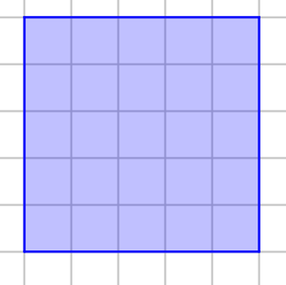
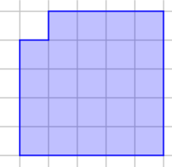
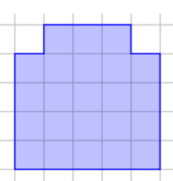
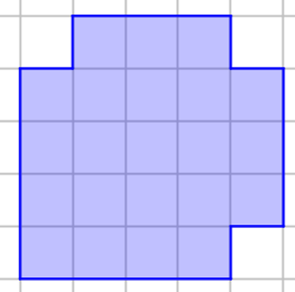
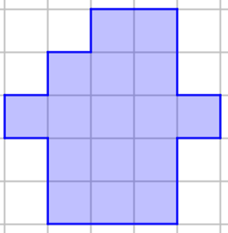
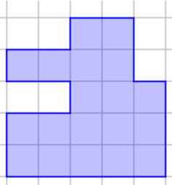
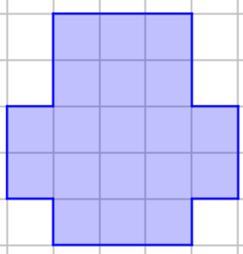
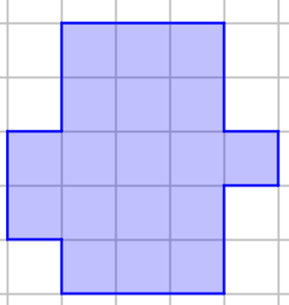
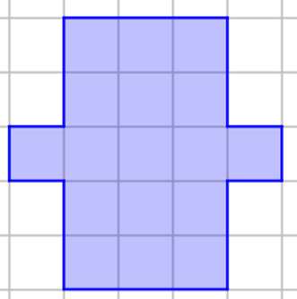
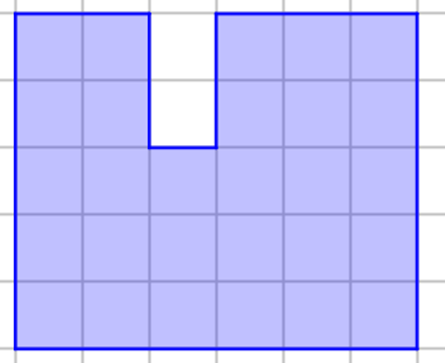
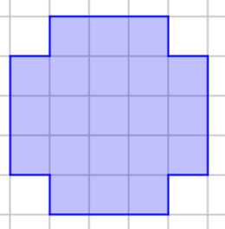
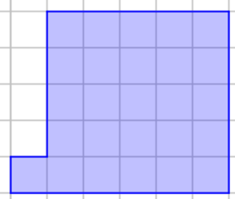
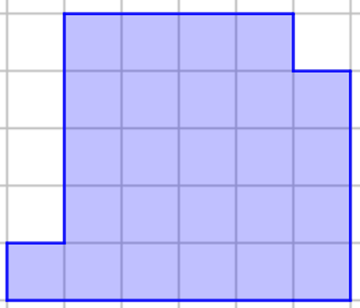
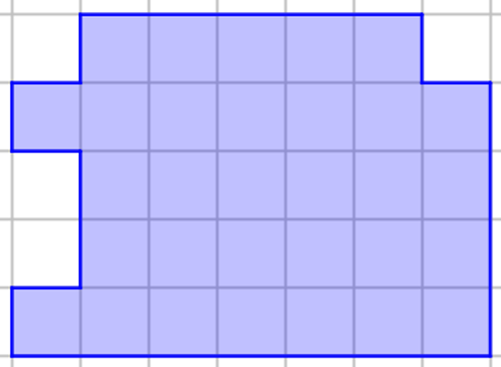
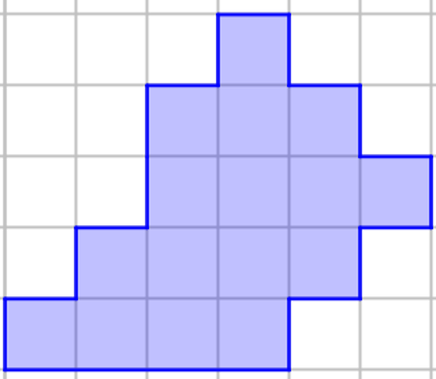

Slide 8
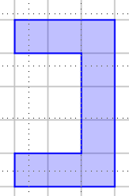
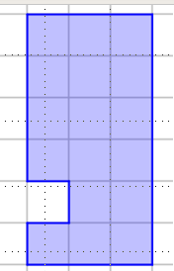
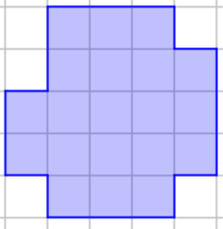
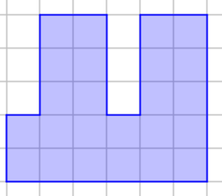
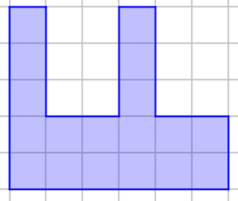
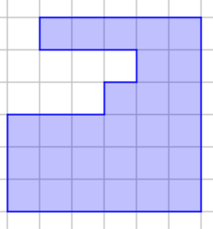
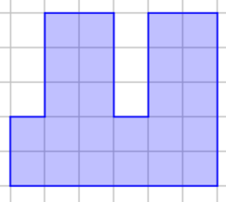
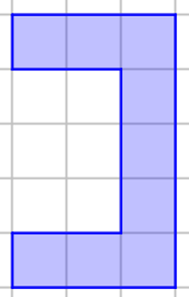
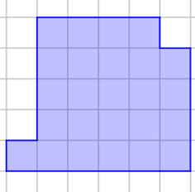
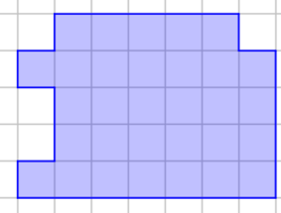
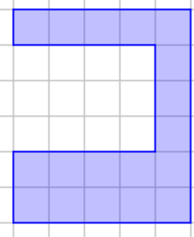
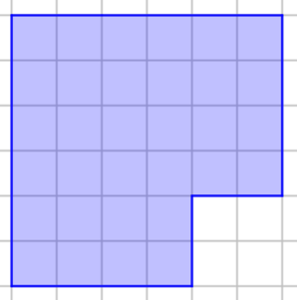
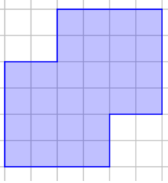
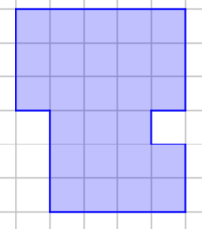
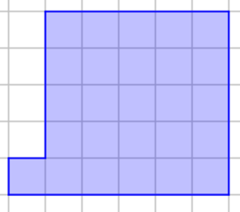

Slide 9
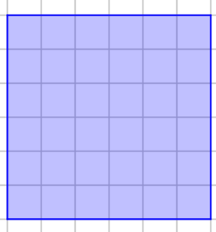
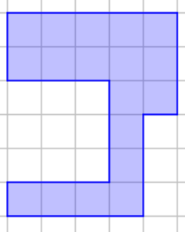
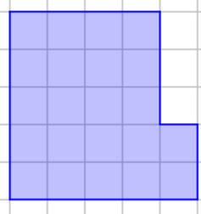
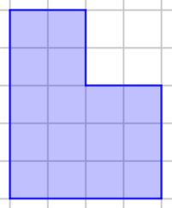
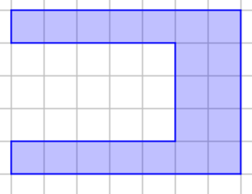
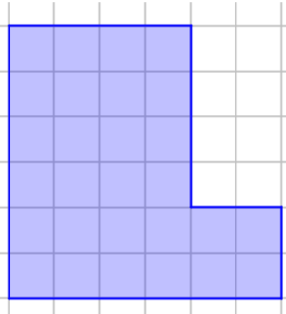
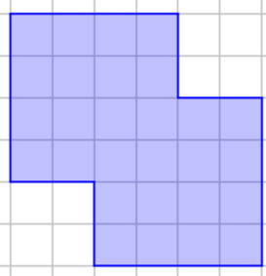
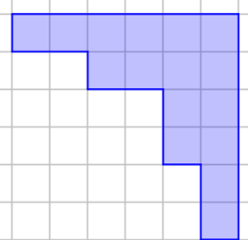
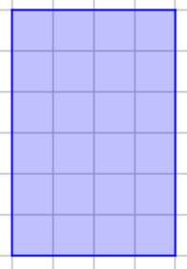
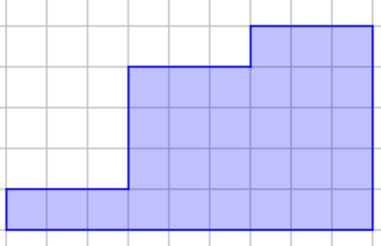
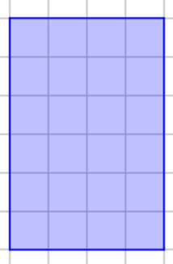
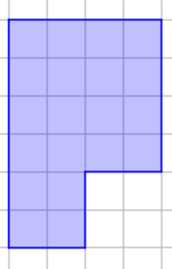
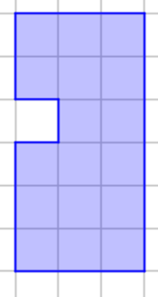
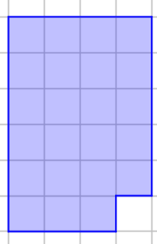
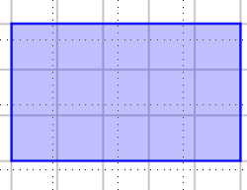

Slide 10
المِساحَة وَالمُحيط
الإمكانيَّة ب
مِثال مَحلول
الإمكانيَّة أ
ارسُموا مُضلَّعًا
مِساحته
8 وِحدات مِساحَة
وَمُحيطه
12 وِحدَة طول

Slide 11
المِساحَة وَالمُحيط
الإمكانيَّة ب
الإمكانيَّة أ
ارسُموا مُضلَّعًا
مِساحته
8 وِحدات مِساحَة
وَمُحيطه
20 وِحدَة طول

Slide 12
المِساحَة وَالمُحيط
الإمكانيَّة ب
الإمكانيَّة أ
ارسُموا مُضلَّعًا
مِساحته
4 وِحدات مِساحَة
وَمُحيطه
10 وِحدَات طول

Slide 13
المِساحَة وَالمُحيط
الإمكانيَّة ب
الإمكانيَّة أ
ارسُموا مُضلَّعًا
مِساحته
6 وِحدات مِساحَة
وَمُحيطه
10 وِحدَات طول

Slide 14
المِساحَة وَالمُحيط
الإمكانيَّة ب
الإمكانيَّة أ
ارسُموا مُضلَّعًا
مِساحته
5 وِحدات مِساحَة
وَمُحيطه
10 وِحدَات طول

Slide 15
المِساحَة وَالمُحيط
الإمكانيَّة ب
الإمكانيَّة أ
ارسُموا مُضلَّعًا
مِساحته
7 وِحدات مِساحَة
وَمُحيطه
16 وِحدَة طول

Slide 16
المِساحَة وَالمُحيط
الإمكانيَّة ب
الإمكانيَّة أ
ارسُموا مُضلَّعًا
مِساحته
9 وِحدات مِساحَة
وَمُحيطه
16 وِحدَة طول

